Slide 1
Кто что делает? (2)
Формирование фразы из двух слов

Slide 2
Цель: научить детей подбирать названия предметов к названиям действий.
Идёт кто?
Идёт что?
Стоит кто? (люди)
Стоит кто? (звери)
Стоит что?
Сидит кто?
Бежит кто?
Прыгает кто?
Спит кто?
Лежит кто?
Лежит что?
Летит кто?
Летит что?
Едет что?
Читает кто?

Slide 3

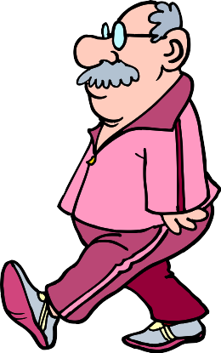
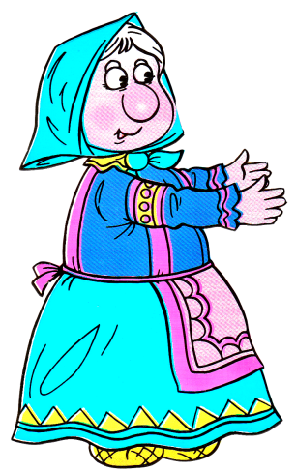
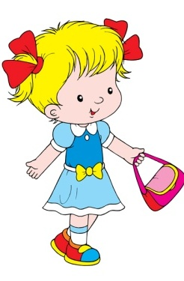
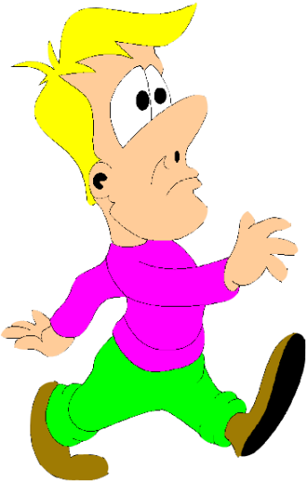
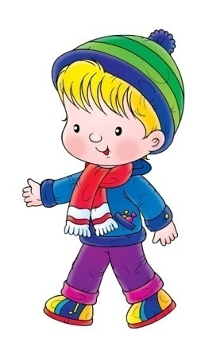
Идёт кто?

Slide 4
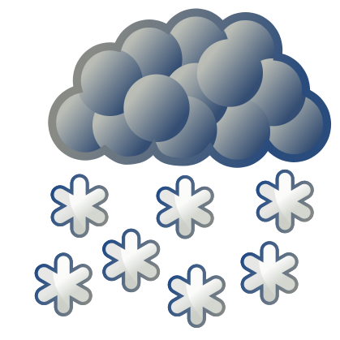

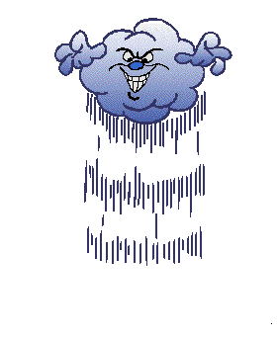
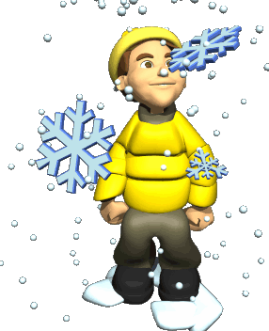
Идёт что?

Slide 5
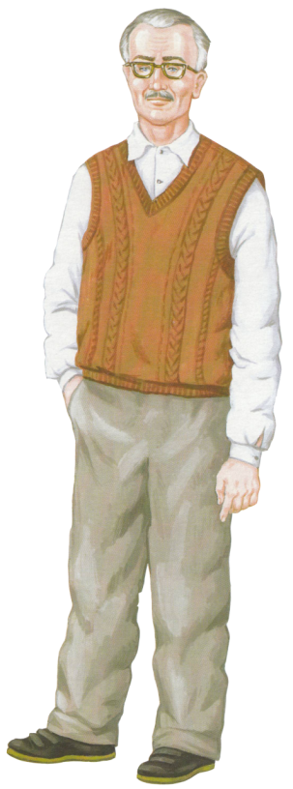
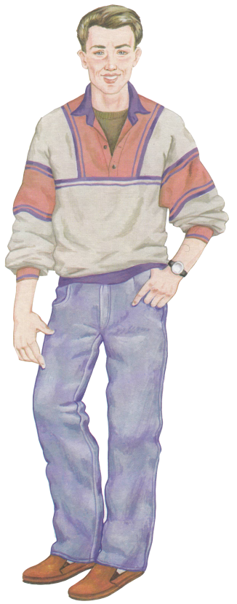
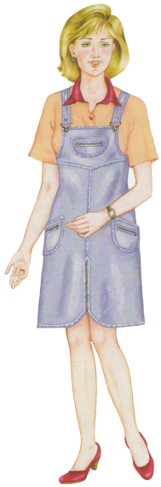
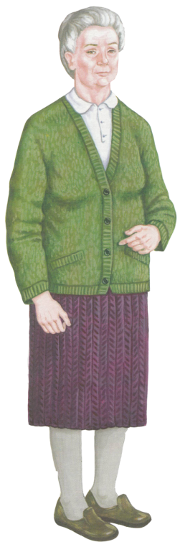
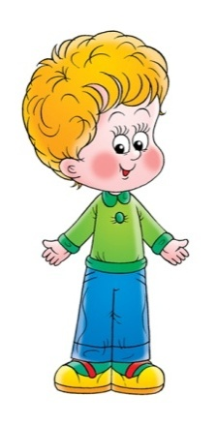
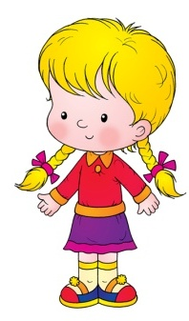
Стоит кто?

Slide 6
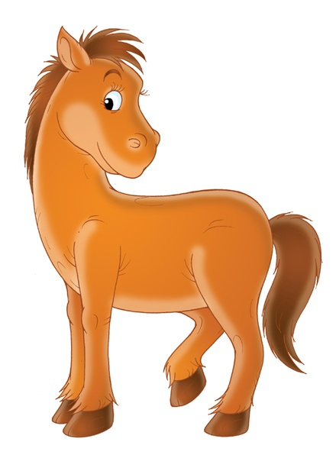
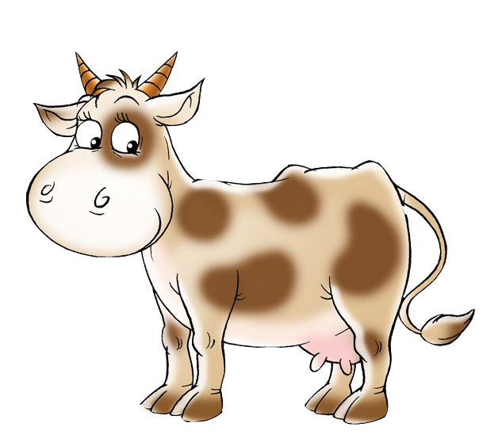
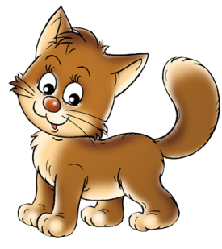
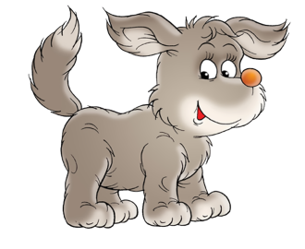
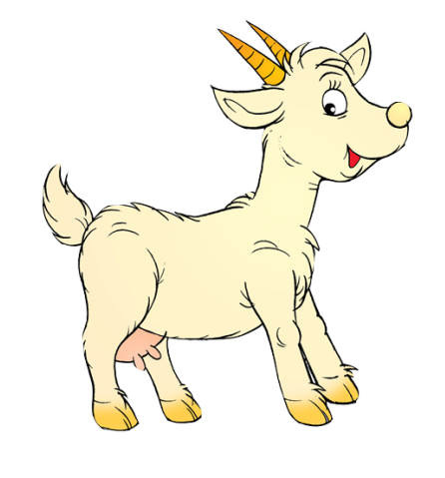
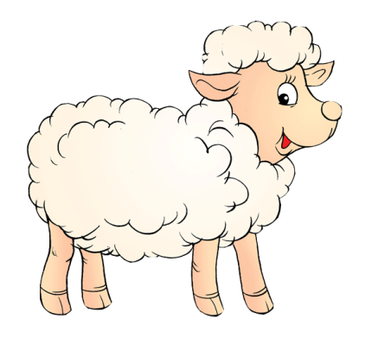
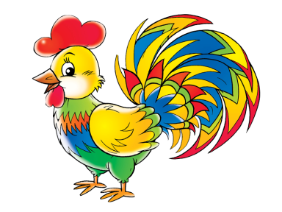
Стоит кто?

Slide 7
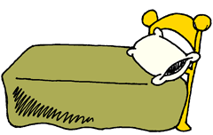
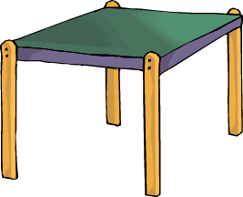

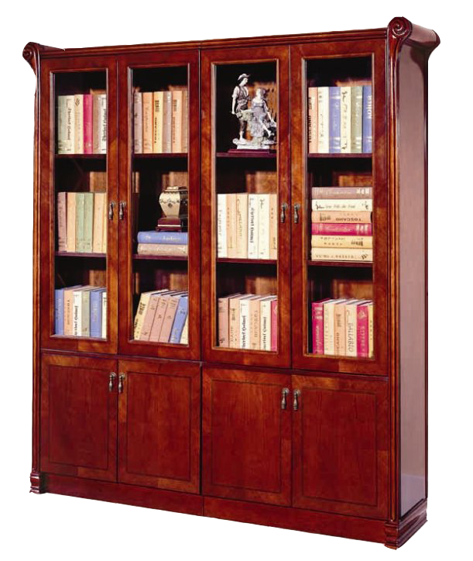
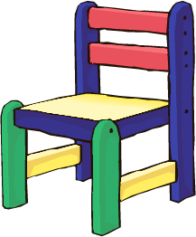
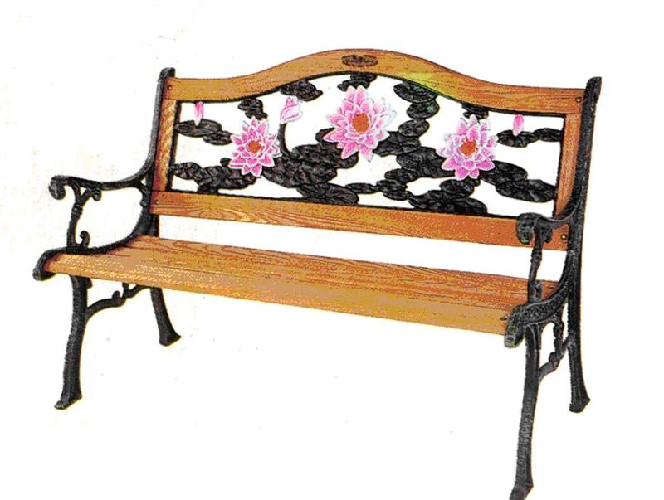
Стоит что?

Slide 8
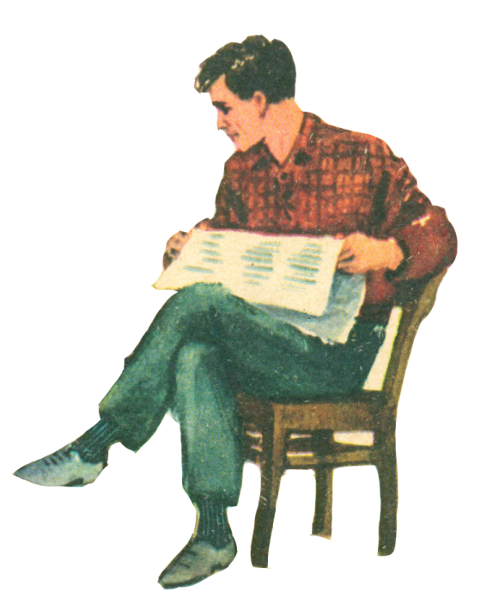
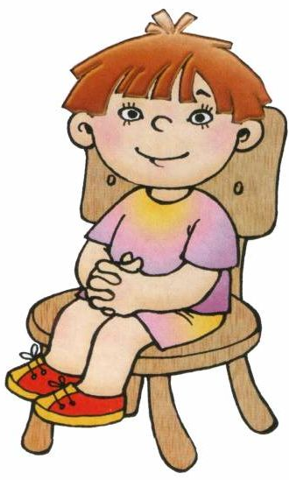
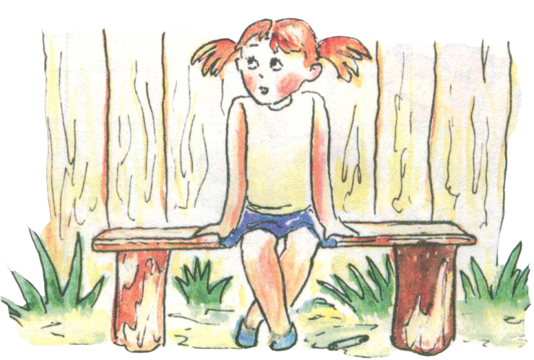
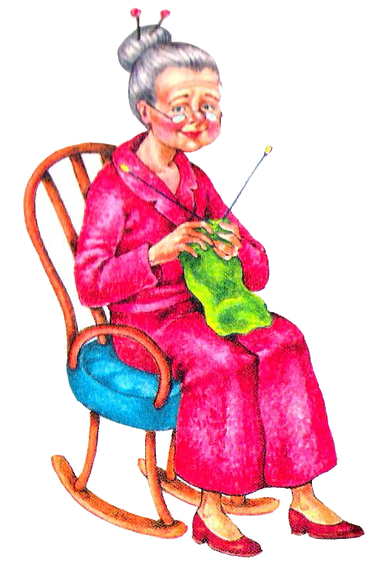
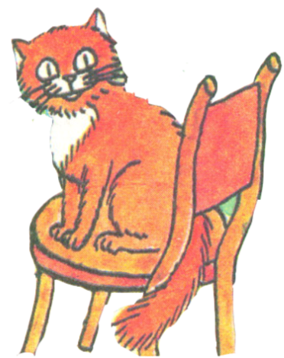
Сидит кто?

Slide 9
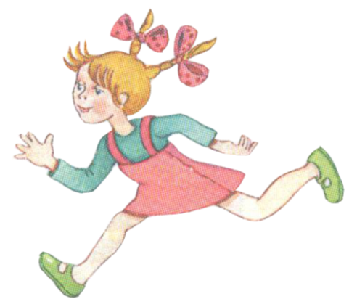
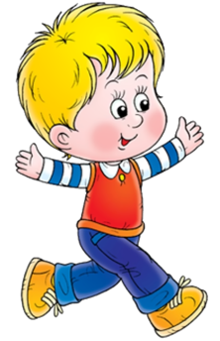
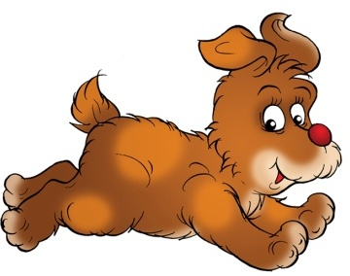
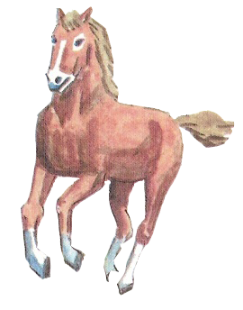
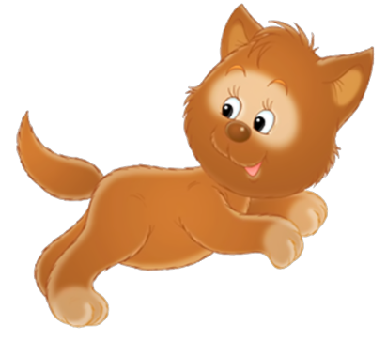
Бежит кто?

Slide 10
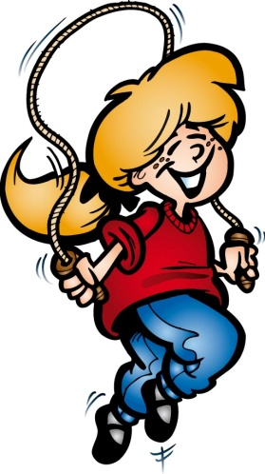
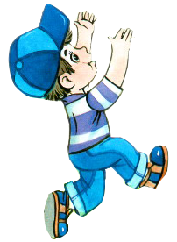
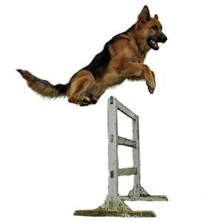
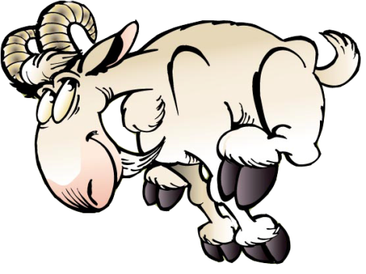
Прыгает кто?

Slide 11
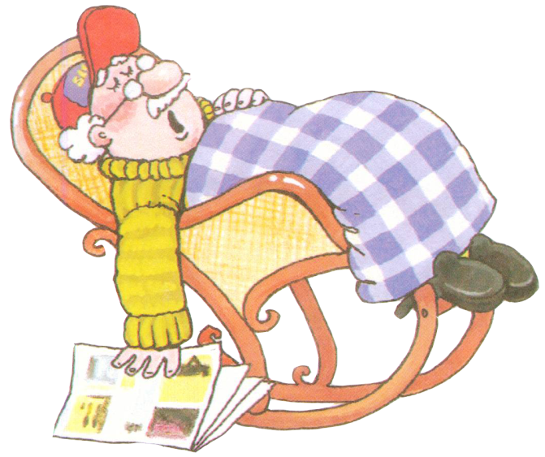
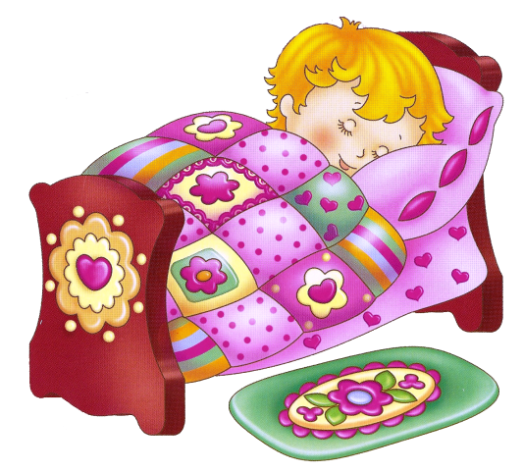
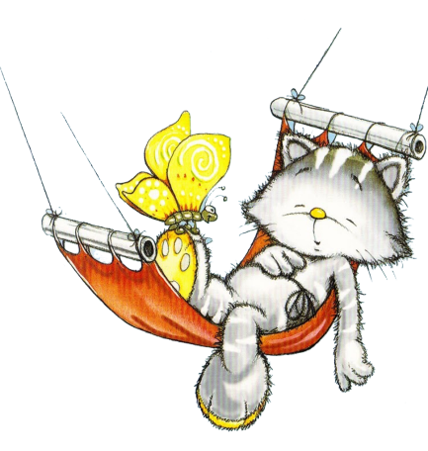
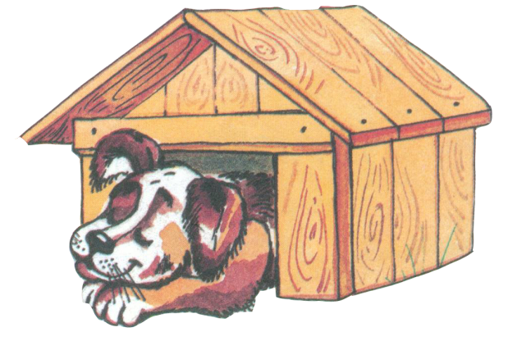
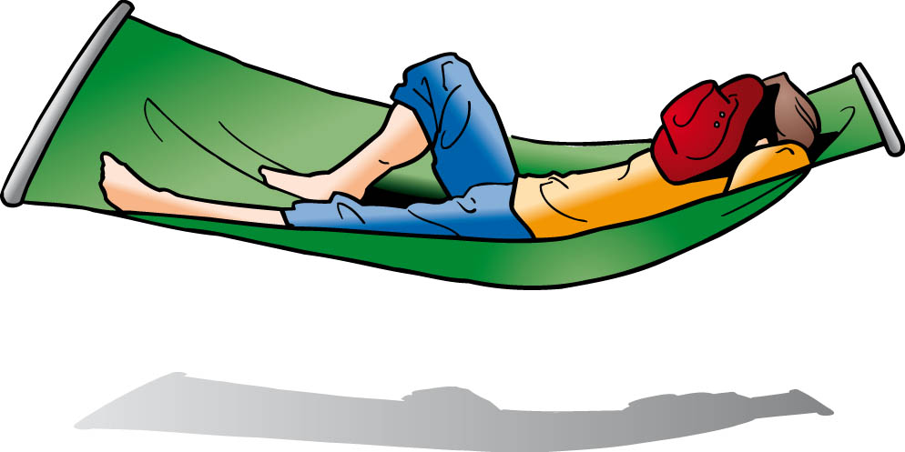
Спит кто?

Slide 12
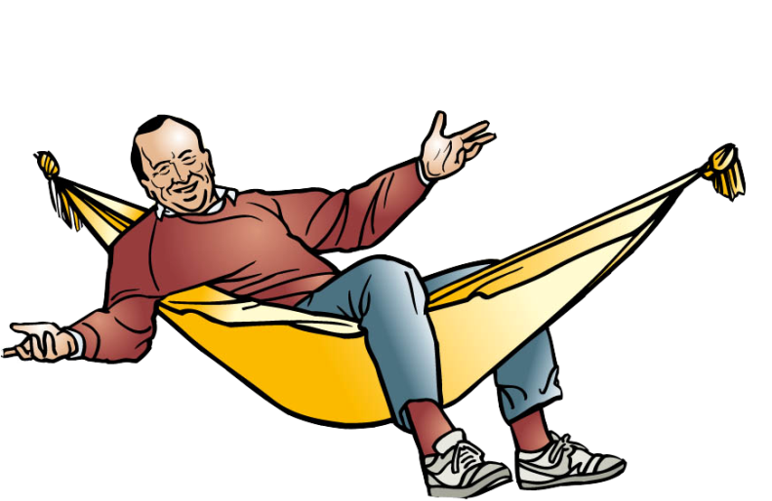
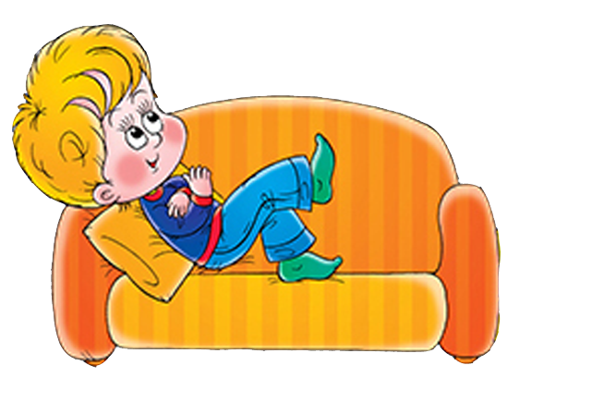
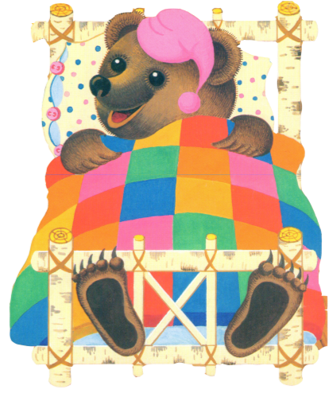
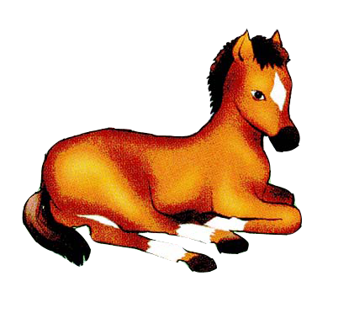

Лежит кто?

Slide 13

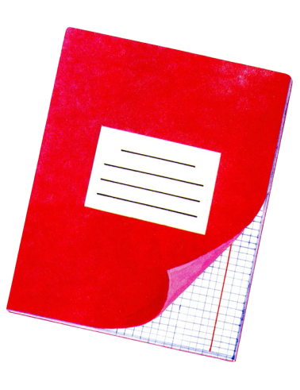



Лежит что?

Slide 14





Летит кто?

Slide 15



Летит что?

Slide 16




Едет что?

Slide 17




Читает кто?

Slide 18
Использованные материалы
https://omel.ucoz.ru/index/prezentacii/0-45
http://www.visualphotos.com/photo/2x4048920/side_profile_of_a_woman_carrying_shopping_bags_in_zz030020.jpg (мама идет)
http://www.goodclipart.ru/data/multiki/CARTOONS10/ac/CZ2620.png (папа идет)
http://www.goodclipart.ru/data/multiki/CARTOONS04/c1/CX3740.png (дедушка идет)
http://img-fotki.yandex.ru/get/5114/134981595.72/0_74226_fc52ca74_XL (снег)
http://upload.wikimedia.org/wikipedia/commons/thumb/9/93/Nuvola_weather_snow.svg/419px-Nuvola_weather_snow.svg.png (снег)
http://svetlanal.narod.ru/nature/nature52.gif (дождь)
http://www.clker.com/cliparts/j/o/V/B/o/V/cloud-rain-hi.png (дождь)
http://dogs-dog.ru/sites/default/files/barer.gif (собака прыгает)
Жукова Н.С. и др. Логопедия. Преодоление общего недоразвития речи у дошкольников: Кн. для логопеда / Н.С. Жукова, Е.М. Мастюкова, Т.Б. Филичева. –– Екатеринбург: АРД ЛТД, 1998. – 320с.

